Slide 1
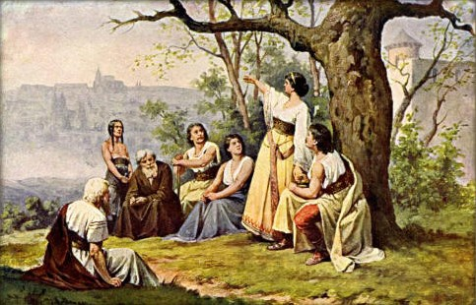

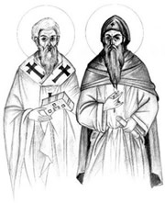
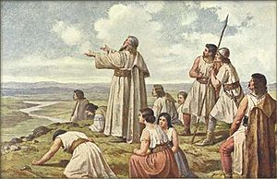
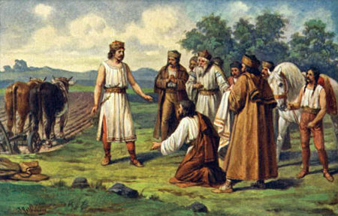
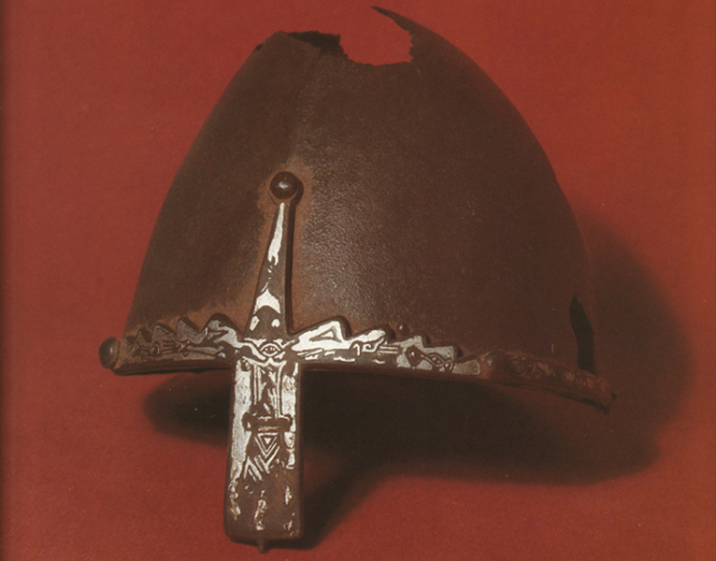

10.1 Počátky českého státu
Elektronická učebnice - II. stupeň Základní škola Děčín VI, Na Stráni 879/2 – příspěvková organizace Dějepis
Poznáš podle obrázků, jaké události jsou zde zobrazeny?
Jaký význam mají pro český stát?
S jakými osobnostmi je spjato přijetí křesťanství na našem území?
Z jakého století pochází první písemná zmínka o našem území?
Sámova říše
Velká Morava
7. století,
Fredegarova kronika
Český stát za vlády Přemyslovců
Autor: Mgr. Zuzana Kadlecová

Slide 2
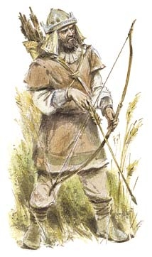
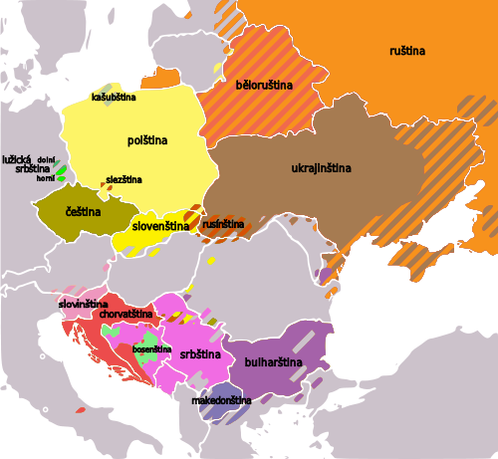
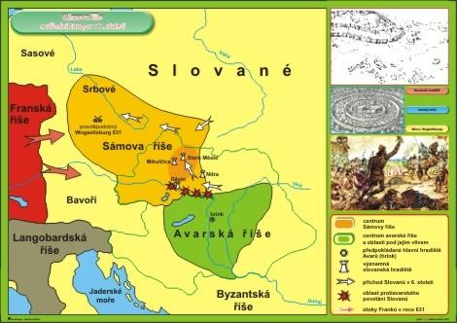
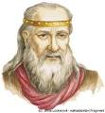
10.2 Co již víme?
Elektronická učebnice - II. stupeň Základní škola Děčín VI, Na Stráni 879/2 – příspěvková organizace Dějepis
Sámova říše (asi 623-658)
Slované
první zmínky u antických autorů z počátku n.l.
od 5. st. postup z původních sídel (Zakarpatí, Visla, Dněpr)
3 větve: západní, východní a jižní
- Slované pod nadvládou Avarů
=> sjednoceni franským kupcem Sámem
vytvořen vojenský kmenový svaz
spojen osobou vládce
útoky ze strany Franků: 631 bitva u Vogastisburku
        Sámo poráží Dagoberta I.
po † Sáma rozpad říše

Slide 3
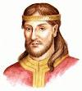
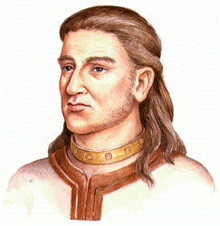
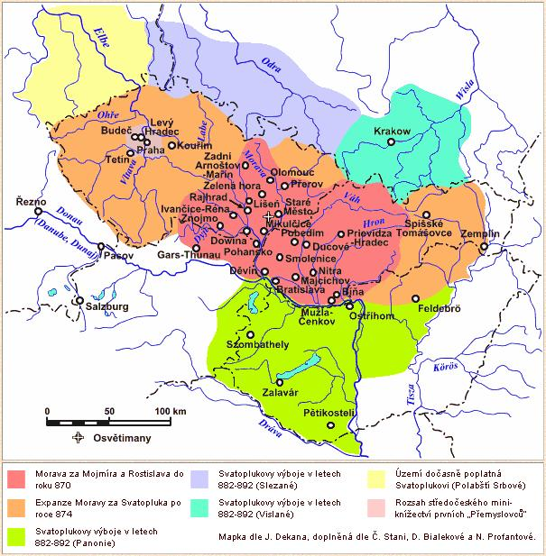

10.3 Jaké si řekneme nové termíny a názvy?
Elektronická učebnice - II. stupeň Základní škola Děčín VI, Na Stráni 879/2 – příspěvková organizace Dějepis
1. státní útvar na našem území
Velká Morava
základ: knížectví moravské (kníže Mojmír I.) a nitranské (kníže Pribina)
dynastie: Mojmírovci
Rastislav (846-870)
snaha o nezávislost: 1. politickou (obranná hradiště proti Frankům)
2. církevní
863 příchod Cyrila a Metoděje
Mojmír I. (830-846)
- přijetí křtu v Pasově
Svatopluk (870-894)
svrhl za pomoci Franků strýce Rastislava
podpora Bořivoje v Čechách
příklon k latinské bohoslužbě = vyhnání Metodějových žáků
slovanská liturgie
staroslověnština
překlad Bible
hlaholice – > cyrilice
Mojmír II. (894-904)
úpadek, slabý vůdce
rozpad říše pod náporem Maďarů r. 907

Slide 4
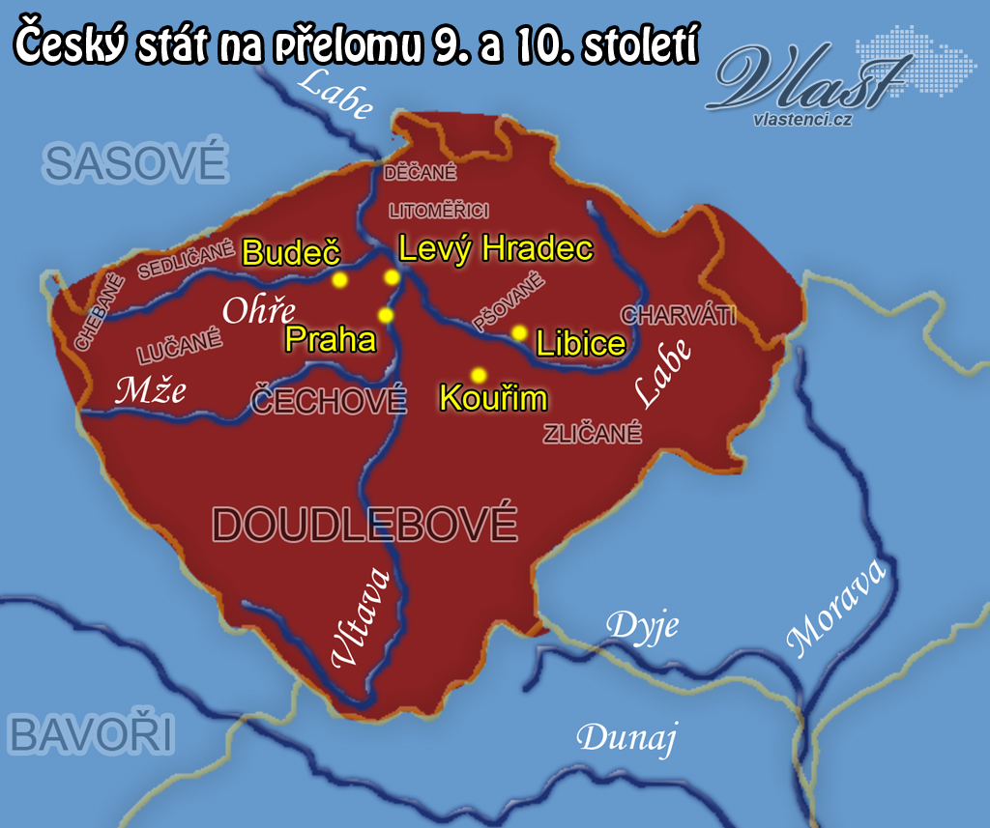
10.4 Co si řekneme nového?
Elektronická učebnice - II. stupeň Základní škola Děčín VI, Na Stráni 879/2 – příspěvková organizace Dějepis
PŘEMYSLOVCI
Po rozpadu Velké Moravy přesun mocenského a kulturního centra na západ, tj. na území Čech.
Bořivoj I. ( - Ludmila)
- 1. historicky doložený Přemyslovec
1. křesťanský kostel Levý Hradec
od konce 9.st. centrem Pražský hrad
Boleslav I. Ukrutný
955 spojenec Němců: porážka Maďarů na řece Lechu
1. česká mince = stříbrný denár
Václav
- spor mezi matkou Drahomírou a
babičkou Ludmilou († 921 Tetín)
28. 9. 935 zavražděn bratrem ve Staré Boleslavi
- symbol české státnosti, patron české země
Boleslav II. Pobožný
973 biskupství v Praze
(Sas Dětmar, Slavníkovec Vojtěch)
- 995 vyvraždění Slavníkovců: Libice
Oldřich (- Božena)
- obnova slovanské bohoslužby (Sázavský klášter, opat Prokop)
Vratislav II.
- 1085 královský titul pro svou osobu
Boleslav III. Ryšavý
- neschopný a krutý => vyhnán
- na trůn dosazen Vladivoj: Čechy si nechal udělit v léno římským panovníkem
Břetislav I. (- Jitka)
„český Achilles“
Břetislavova = Hnězdenská
dekreta: nejstarší soubor zákonů
seniorát = stařešinský zákon
Vladislav II.
1158 dědičný královský titul
2. nejstarší most v Evropě (Juditin)

Slide 5
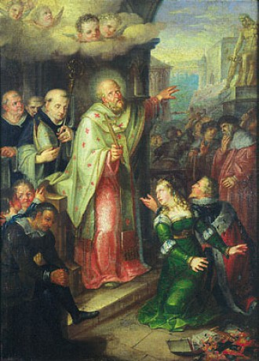
10.5 Procvičení a příklady
Elektronická učebnice - II. stupeň Základní škola Děčín VI, Na Stráni 879/2 – příspěvková organizace Dějepis
Zajímavost:
Vojtěch
997 zabit na misijní cestě u pohanských Prusů
pohřben v polském Hnězdně
prohlášen za světce a patrona Čech
považován za autora nejstarší duchovní písně Hospodine, pomiluj ny
Vytvoř správné dvojice.
Mojmír II. největší územní rozvoj
Svatopluk nájezdy kočovných Maďarů
Rastislav ovládnutí Nitranska
Mojmír I. příchod Konstantina a Metoděje
Doplň jméno osobnosti z přemyslovského rodu.
Bájný kníže, od jehož jména bývá odvozován název nejstaršího českého knížecího rodu. ….
Český panovník, který byl roku 935 zavražděn ve Staré Boleslavi. Po své smrti byl prohlášen za svatého. Je považován za patrona české země. ….
Schopný panovník. Upevnil knížecí moc a začal razit první mince – stříbrné denáry. ….
První historicky doložený český kníže. Vládl v 9. století a uznával svrchovanost Velké Moravy. ….
Poznáš, pro kterého panovníka je daná věc charakteristická?
1.placení tributu
2.porážka Maďarů na řece Lechu
3. založení biskupství
4. misijní činnost
5. přijetí křtu na Velké Moravě

Slide 6
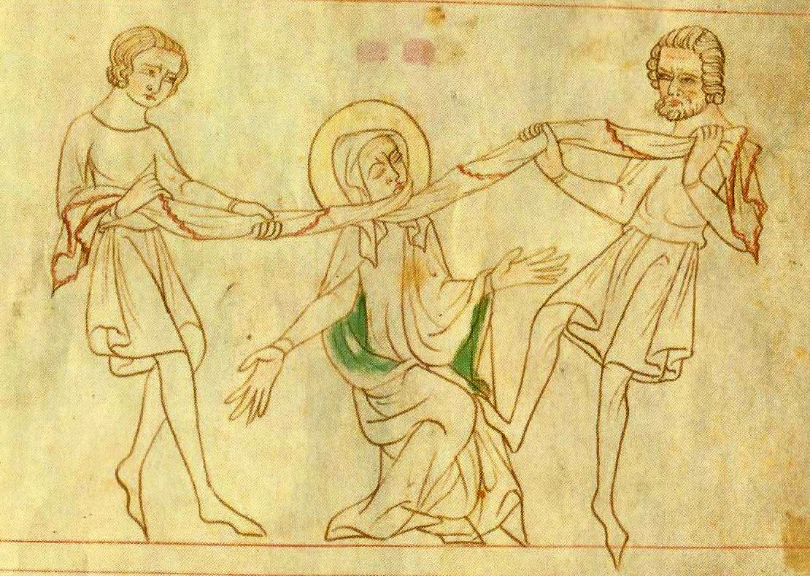
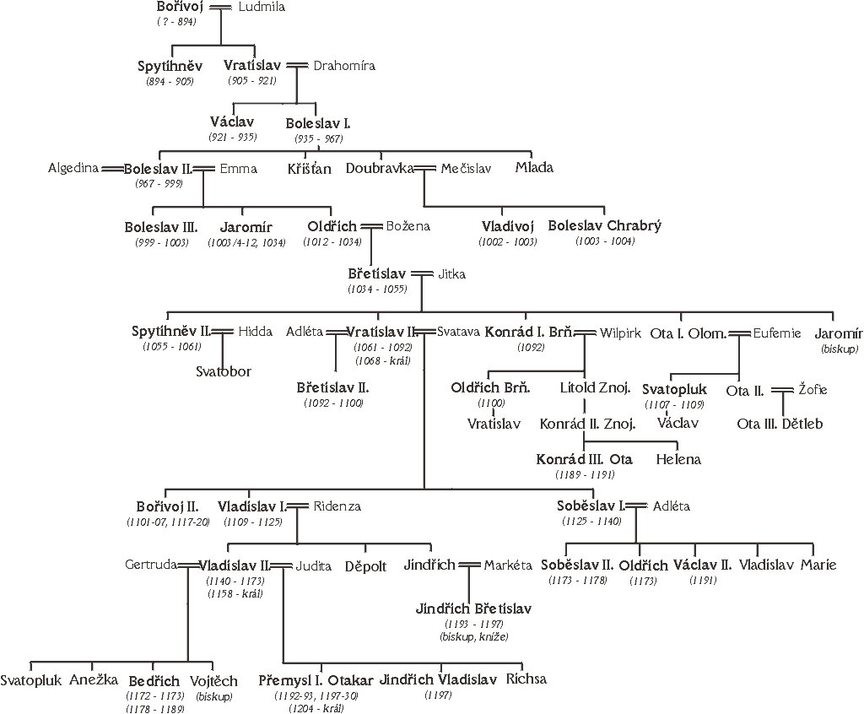
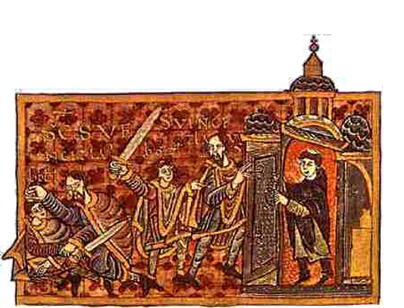
10.6 Něco navíc pro šikovné
Elektronická učebnice - II. stupeň Základní škola Děčín VI, Na Stráni 879/2 – příspěvková organizace Dějepis
Pokus se zjisti bližší informace o Doubravce a Mladě.
Jaké události jsou zde zobrazeny?

Slide 7
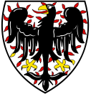
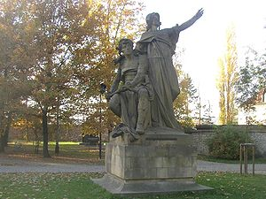
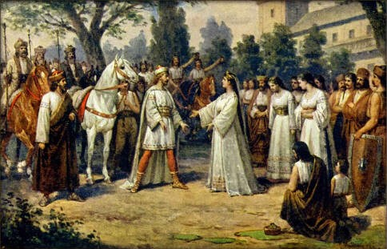
10.7 CLIL (Přemyslid dynasty)
Elektronická učebnice - II. stupeň Základní škola Děčín VI, Na Stráni 879/2 – příspěvková organizace History
The Přemyslids were a Czech royal dynasty, which reigned in Bohemia and Moravia (9th century–1306), and partly also in Hungary, Silesia, Austria and Poland.
The name of the dynasty, according to Cosmas in his Chronica Boemorum (1119), comes from its legendary founder, Přemysl, husband of Libuše.
Premyslid coat of arms
A sculpture of Přemysl and Libuše stands at Vyšehrad

Slide 8
10.8 Test znalostí
Elektronická učebnice - II. stupeň Základní škola Děčín VI, Na Stráni 879/2 – příspěvková organizace Dějepis
1. Prvním státním útvarem na našem území byla/o: a/ Sámova říše b/ Přemyslovské knížectví c/ Velká Morava d/ Byzanc | 3. Mezi historicky doložené Přemyslovce nepatří: a/ Vratislav II. b/ Mnata c/ Boleslav II. d/ Bořivoj I.
2. Jaká osobnost nepatří k počátkům českého státu: a/ Sámo b/ Rastislav c/ Boleslav I. d/ Karel Veliký | 4. Které tvrzení je správné? a/ Václava nechal zavraždit jeho bratr Boleslav II. b/ Na hradě Tetín byla uškrcena babička Václava Drahomíra. c/ Na řece Lechu proti sobě bojovali Přemyslovci a Slavníkovci. d/ Pražským biskupem po Dětmarovi se stal Slavníkovec Vojtěch.
Správné odpovědi:
c
d
b
d
Test na známku

Slide 9
Elektronická učebnice - II. stupeň Základní škola Děčín VI, Na Stráni 879/2 – příspěvková organizace Dějepis
10.9 Použité zdroje, citace
1. H. Mandelová, E. Kunstová, I. Pařízková: Dějiny středověku a počátků novověku, Dialog, Liberec 2002.
2. F. Čapka, J. Lunerová: Dějepis I. Náměty pro tvořivou výuku, Scientia, Praha 2008.
3. M. Sochrová: Dějepis I. v kostce, Fragment, Havlíčkův Brod 2004.
4. http://cs.wikipedia.org/wiki/S%C3%A1mova_%C5%99%C3%AD%C5%A1e
5. http://cs.wikipedia.org/wiki/Velkomoravsk%C3%A1_%C5%99%C3%AD%C5%A1e
6. http://cs.wikipedia.org/wiki/%C4%8Cesk%C3%BD_st%C3%A1t_za_vl%C3%A1dy_P%C5%99emyslovc%C5%AF
7. http://web.klasici.sk/obrazky/do1000.gif
8. http://hushrad.cz/gallery/clanky/cyril-metodej-cb.jpg
9. https://pf.ujep.cz/~velimskyt/Dejiny_umeni/Dejum11/cr24.jpg
10. http://cs.wikipedia.org/wiki/Soubor:Josef_Mathauser_-_Praotec_%C4%8Cech_na_ho%C5%99e_%C5%98%C3%ADp.jpg
11. http://cs.wikipedia.org/wiki/Soubor:Josef_Mathauser_-_Kn%C4%9B%C5%BEna_Libu%C5%A1e_v%C4%9B%C5%A1t%C3%AD_sl%C3%A1vu_Prahy.jpg
12. http://malotridka.ic.cz/gallery/historie10.jpg
13. http://nd05.jxs.cz/701/562/83f26bb6e6_80848207_o2.jpg
14. http://www.provitacz.cz/public/upload/products/3119_samova_rise.jpg
15. http://upload.wikimedia.org/wikipedia/commons/thumb/4/4b/Slavaj_lingvoj_mapo_cs.svg/500px-Slavaj_lingvoj_mapo_cs.svg.png
16. http://www.slovane.cz/pic/vm/mapka01.jpg
17. http://www.panovnici.estranky.cz/img/mid/414/mojmir-i..jpg
18. http://old.kniznica-rv.sk/publikacie/images/rastislav.gif
19. http://www.2zskolin.cz/panovnici/01/Image47.gif
20. http://vlastenci.cz/obr/uzemi/vyvoj/02_Cechy_9_a_10_stoleti_uzemi.jpg
21. http://www.e-stredovek.cz/view.php?cisloclanku=2006011101
22. http://cs.wikipedia.org/wiki/Hospodine_pomiluj_ny
23. http://www.youtube.com/watch?v=Esf-9zK1yl4
24. http://cs.wikipedia.org/wiki/Soubor:Zab%C3%B3jstwo_Wac%C5%82awa.JPG
25. http://cs.wikipedia.org/wiki/Soubor:P%C5%99emyslovci_erb.svg
26. http://1.bp.blogspot.com/-2Cv3dXB8DNY/TnJQ2L-S7xI/AAAAAAAAKew/9o7lh23_m14/s1600/Ludmila.jpg
27. http://cs.wikipedia.org/wiki/Soubor:Premysl_and_Libuse_Vysehrad_Prague_CZ_815.jpg

Slide 10
Elektronická učebnice - II. stupeň Základní škola Děčín VI, Na Stráni 879/2 – příspěvková organizace Dějepis
10.10 Anotace
Autor | Mgr. Zuzana Kadlecová
Období | 07 – 12/2011
Ročník | 7. ročník
Klíčová slova | Sámova říše, Velká Morava, Konstantin a Metoděj, Přemyslovci, svatý Václav
Anotace | Prezentace popisující dějiny našeho státu od příchodu Slovanů do období vlády přemyslovských knížat a přibližující přínos soluňských bratří.

